Slide 1


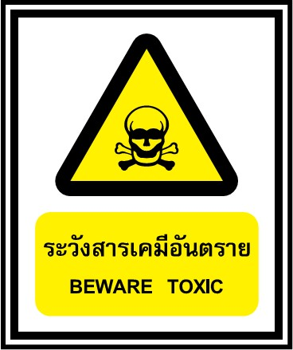

การบริหารจัดการสารเคมีและวัตถุอันตราย
ตามกฎหมาย

Slide 2

ปัจจัยทางสิ่งแวดล้อมที่เป็นอันตรายต่อสุขภาพ
ความร้อน แสง เสียง รังสี ฯลฯ
ทางกายภาพ
สารเคมี โลหะหนัก ฯลฯ
ทางเคมี
ทางชีวภาพ
แบคทีเรีย ไวรัส ฯลฯ
คนทำงาน
การยศาสตร์
ชั่วโมงการทำงาน ตำแหน่งหน้าที่
สัมพันธภาพระหว่างบุคคล ค่าตอบแทน

Slide 3

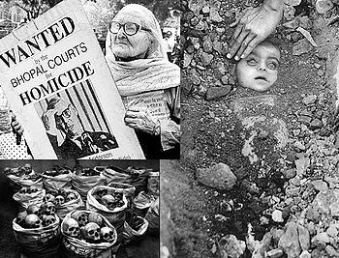
อุบัติภัยเคมีครั้งร้ายแรงที่สุดในโลก
Bhopal Disaster
2 Dec. 1984
โรงงานผลิตยาฆ่าแมลงของบริษัท ยูเนียนคาร์ไบด์ ที่เมืองโบปาล ประเทศอินเดีย เกิดอุบัติเหตุทำให้แก๊สพิษ เช่น “เมทิลไอโซไซยาไนด์” และแก๊สพิษอื่นๆ รั่วไหล
ส่งผลให้มี
  ผู้เสียชีวิต กว่า 5,000 คน
  บาดเจ็บ กว่า 500,000 คน

Slide 4
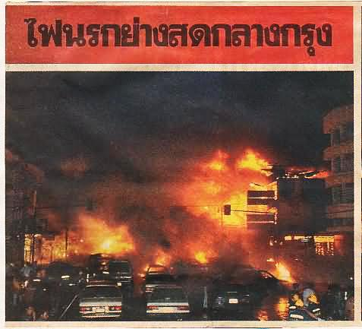



อุบัติเหตุการขนส่งวัตถุอันตรายครั้งร้ายแรง
อุบัติเหตุเกิดขึ้นที่ ถนนเพชรบุรีตัดใหม่
เหตุเกิดเวลา 22:00 น. ของวันที่ 24 ก.ย. 2533 รถบรรทุกแก๊ส LPG พลิกคว่ำและเกิดการติดไฟ
มีผู้เสียชีวิต 59 ศพ บาดเจ็บ 89 คน

Slide 5


สารเคมีและสมบัติของสารเคมี
สารเคมีคืออะไร
สารเคมีนั้นมีกี่ชนิด
เราเรียกชื่อสารเคมีอย่างไร
สารเคมีแต่ละชนิดแตกต่างกันอย่างไร

Slide 6
สารเคมีและสมบัติของสารเคมี
สสารและพลังงาน
สิ่งต่างๆ รอบตัวเรามีอยู่ 2 จำพวก ได้แก่
สสาร (matter) : คือ สิ่งที่มีมวล, ต้องการที่อยู่, และสัมผัสได้
พลังงาน (energy) : คือ สิ่งที่ทำให้เกิดการเปลี่ยนแปลงได้
สสาร, สาร และสารเคมี
คำว่า “สสาร (matter), สาร (substance), หรือ สารเคมี (chemical)” นั้นเป็นคำที่มีความหมายใกล้เคียงกันขึ้นอยู่กับบริบทหรือความมุ่งเน้นในการสื่อความหมาย แต่ในชั้นนี้ให้ถือว่ามีความหมายเหมือนกัน

Slide 7


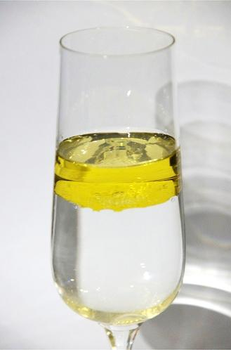
สารเคมีและสมบัติของสารเคมี
การจำแนกประเภทของสารเคมี
สาร
สารเนื้อเดียว
คอลลอยด์
สารเนื้อผสม

Slide 8
สารเคมีและสมบัติของสารเคมี
การจำแนกประเภทของสารเคมี
สาร
สารเนื้อเดียว
คอลลอยด์
สารเนื้อผสม
สารบริสุทธิ์
สารละลาย
โซล
แขวนลอย
เจล
แยกชั้น
ธาตุ
ละอองลอย
สารประกอบ
อิมัลชัน
โฟม

Slide 9
สารเคมีและสมบัติของสารเคมี
การเรียกชื่อและรหัสประจำตัวสารเคมี
การเรียกสารเคมี
คำบรรยาย (เรียกชื่อ)
รหัสประจำตัว
ชื่อทางเคมี
UN ID./No.
ชื่อทางการค้า
CAS No.
ชื่อเรียกอื่นๆ
EC No.
EUEINECS/ELINICS No.

Slide 10
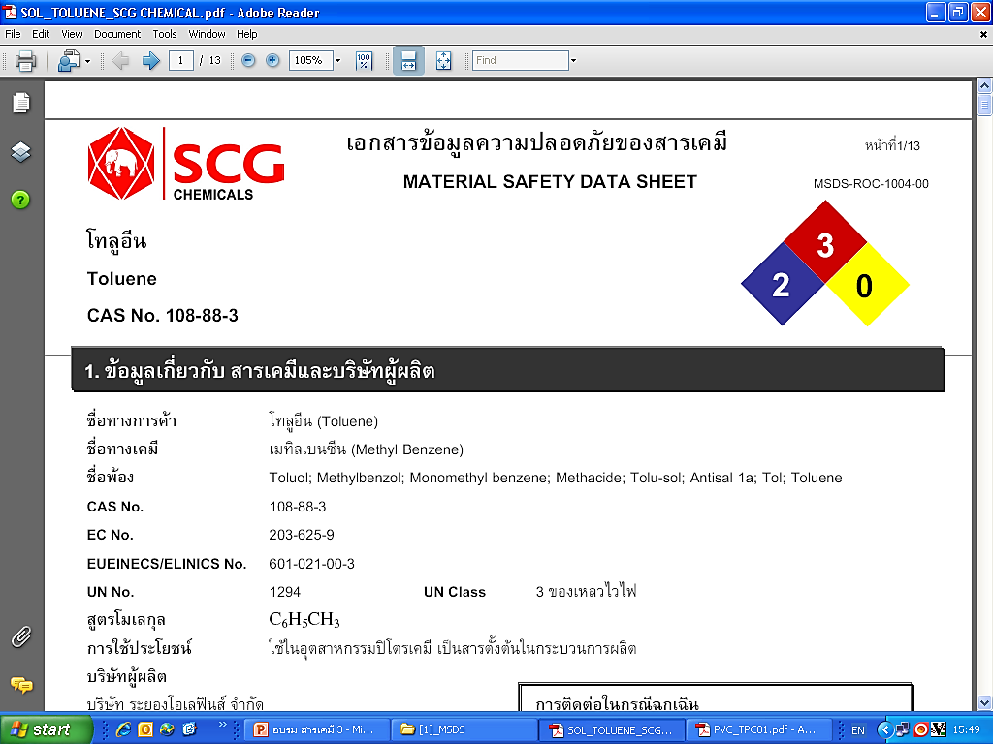
สารเคมีและสมบัติของสารเคมี
ตัวอย่างการเรียกชื่อและรหัสประจำตัวสารเคมี
TOLUENE

Slide 11
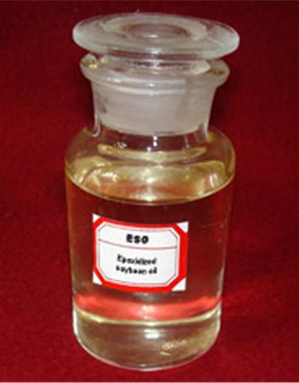
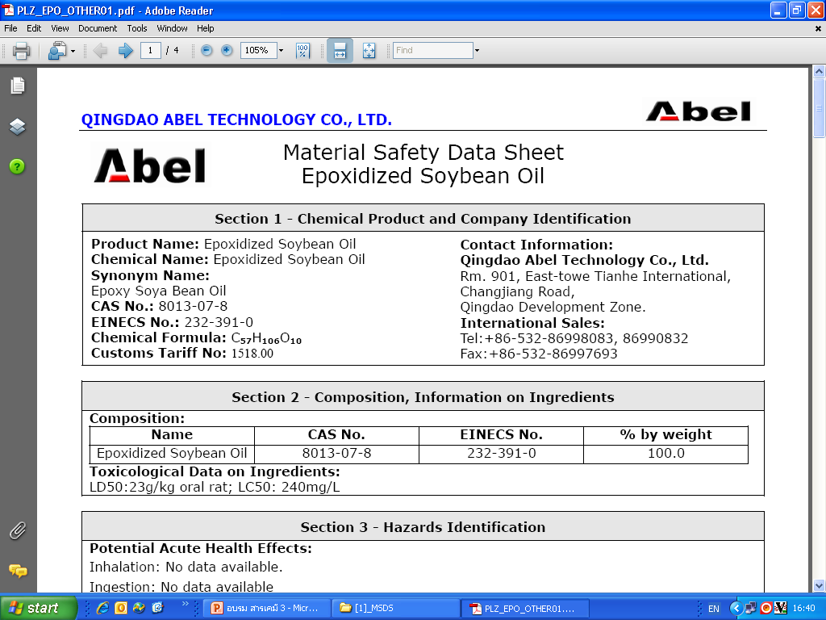
สารเคมีและสมบัติของสารเคมี
ตัวอย่างการเรียกชื่อและรหัสประจำตัวสารเคมี
ESO

Slide 12

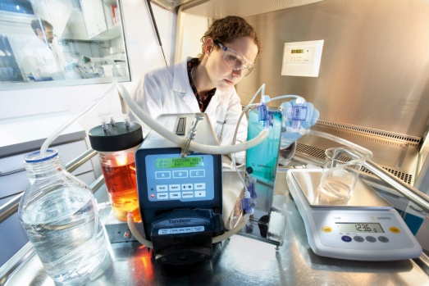
สารเคมีและสมบัติของสารเคมี
สมบัติของสารเคมี
สถานะ (State)
การเปลี่ยนสถานะ (Transition of state)
ความถ่วงจำเพาะ (Specific gravity)
ความหนาแน่นไอ (Vapor density)
ความดันไอ (Vapor pressure)
ความเป็นกรด-เบส (Acid-base)
สมบัติด้านอัคคีภัย (Flammability)
สมบัติด้านความเป็นพิษ (Toxicity)

Slide 13
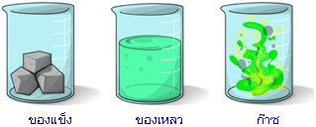
สารเคมีและสมบัติของสารเคมี
สถานะ
ปกติสารเคมีมีอยู่ทั้ง 3 สถานะ คือ ของแข็ง (Solid) ของเหลว (Liquid) และก๊าซ (Gas) สถานะของสารเคมีมีผลต่อลักษณะการเกิดอันตราย เช่น
สถานะ | ลักษณะของสารเคมี | ลักษณะอันตราย (ต่อสุขภาพ)
ของแข็ง (Solid) | แท่ง ผลึก เม็ด เกล็ด ผง ฝุ่น | สัมผัสถูกผิวหนัง ตา หายใจเข้าไป การกินเข้าไป
ของเหลว (Liquid) | ของเหลว ก๊าซเหลว | สัมผัสถูก/กระเด็นใส่ผิวหนัง ตา กินเข้าไป
ก๊าซ (Gas) | ก๊าซ ไอระเหย ละออง ควัน | หายใจเข้าไป สัมผัสถูกผิวหนัง ตา

Slide 14
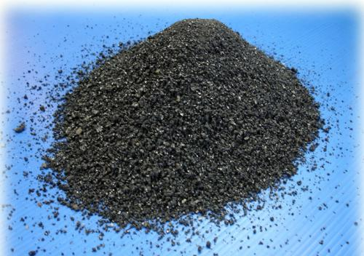
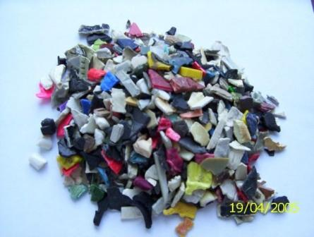
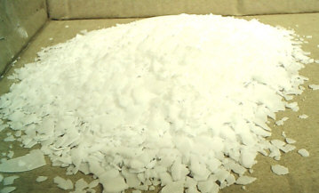
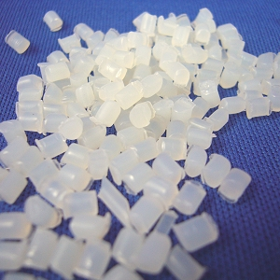
สารเคมีและสมบัติของสารเคมี
ของแข็ง
(Solid)

Slide 15


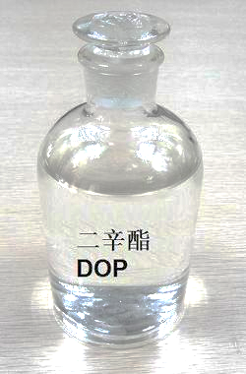

สารเคมีและสมบัติของสารเคมี
ของเหลว
(Liquid)

Slide 16
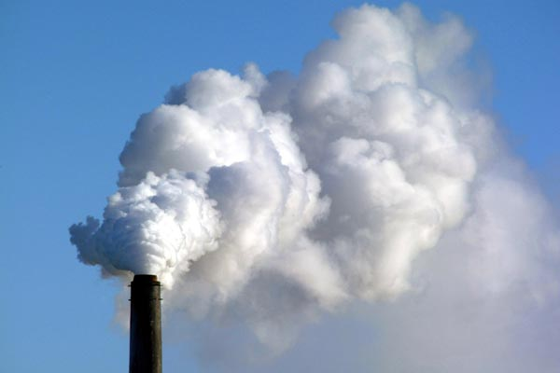


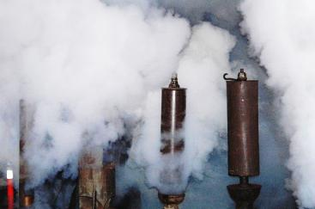
สารเคมีและสมบัติของสารเคมี
ก๊าซ
(Gas)

Slide 17
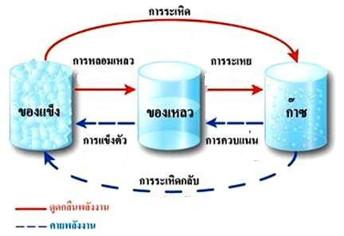
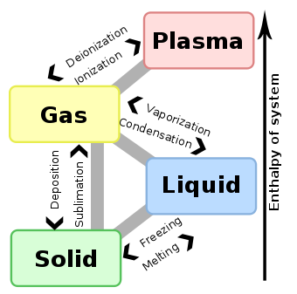
สารเคมีและสมบัติของสารเคมี
การเปลี่ยนสถานะ

Slide 18


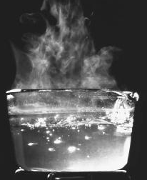
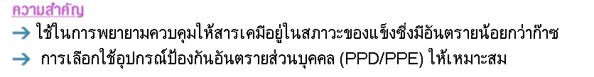
สารเคมีและสมบัติของสารเคมี
จุดหลอมเหลว (Melting point)
คือ อุณหภูมิที่สารเริ่มเปลี่ยนสถานะจากของแข็ง (solid) ไปเป็นของเหลว (liquid)
จุดเดือด (Boiling point)
คือ อุณหภูมิที่สารเปลี่ยนสถานะจากของเหลว (liquid) ไปเป็นแก๊ส (gas)

Slide 19
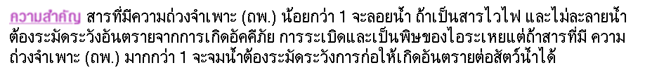
สารเคมีและสมบัติของสารเคมี
ความถ่วงจำเพาะ (Specific gravity)
คือการเปรียบเทียบปริมาณเนื้อมวลหรือน้ำหนักของสารกับน้ำ (water) ที่ปริมาตรเท่ากัน
โดยกำหนดให้น้ำมีค่าความถ่วงจำเพาะเท่ากับ 1
วัตถุที่มีความถ่วงจำเพาะมากกว่า 1 จะจมน้ำ
วัตถุที่มีความถ่วงจำเพาะน้อยกว่า 1 จะลอยขึ้นบนผิวน้ำ
วัตถุที่มีความถ่วงจำเพาะใกล้เคียงกับ 1 จะแขวนลอยอยู่ในน้ำ
ความหนาแน่น (Density)
คือ อัตราส่วนระหว่างปริมาณเนื้อมวล (น้ำหนัก) ต่อ ปริมาตรของสาร
สารที่มีความหนาแน่นมาก ก็จะมีค่าความถ่วงจำเพาะมากด้วย

Slide 20
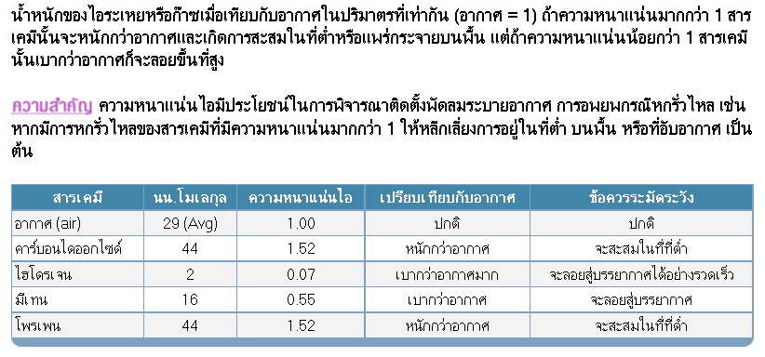
สารเคมีและสมบัติของสารเคมี
ความหนาแน่นไอ (Vapor density)

Slide 21
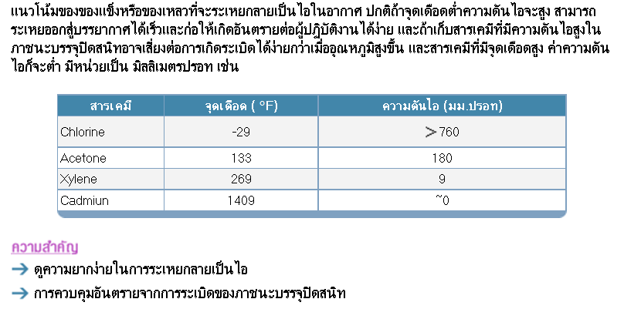
สารเคมีและสมบัติของสารเคมี
ความดันไอ (Vapor pressure)

Slide 22

สารเคมีและสมบัติของสารเคมี
สภาพกรด-เบส (Acid-Base)
เราสามารถจำแนกสารเคมีตามสภาพความเป็นกรด-เบสได้ 3 จำพวก โดยอาศัยค่า pH เป็นเกณฑ์
pH น้อยกว่า 7 เป็น กรด (Acid) โดยค่า pH ยิ่งน้อย ความเป็นกรดยิ่งมีฤทธิ์มาก
pH เท่ากับ 7 เป็นกลาง (Neutral)
pH มากกว่า 7 เป็น เบส (Base) โดยค่า pH ยิ่งมาก ความเป็นเบสยิ่งมีฤทธิ์มาก
ทั้งกรด และเบส ต่างก็มีฤทธิ์กัดกร่อน หรือทำลายสารที่มีฤทธิ์น้อยกว่า

Slide 23
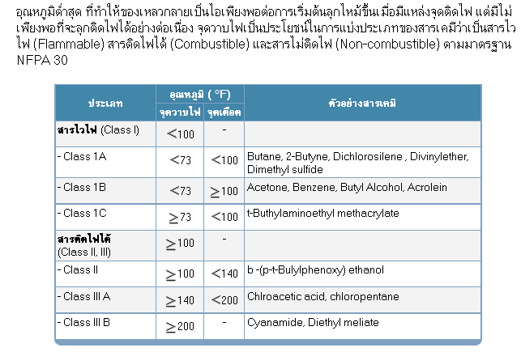
สารเคมีและสมบัติของสารเคมี
จุดวาบไฟ (Flash point)
สารเคมีและความปลอดภัยในการใช้สารเคมีสำหรับสถานประกอบการ
เรียบเรียงและบรรยายโดย นายไพโรจน์ บุตรดีวงษ์

Slide 24
สารเคมีและสมบัติของสารเคมี
สารเคมี | ประเภท
ACETONE | สารไวไฟ
MEK | สารไวไฟ
TOLUENE | สารไวไฟ
DOP | สารติดไฟได้
EPOXY | สารติดไฟได้
Cd-Ba-Zn Liquid Stabilizer | สารติดไฟได้

Slide 25
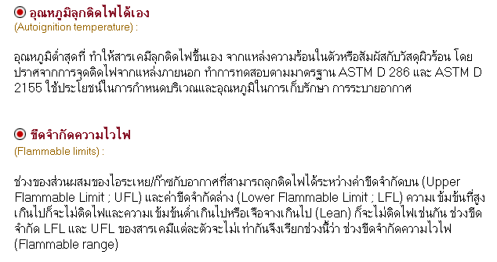
สารเคมีและสมบัติของสารเคมี
สมบัติด้านอัคคีภัยอื่นๆ

Slide 26
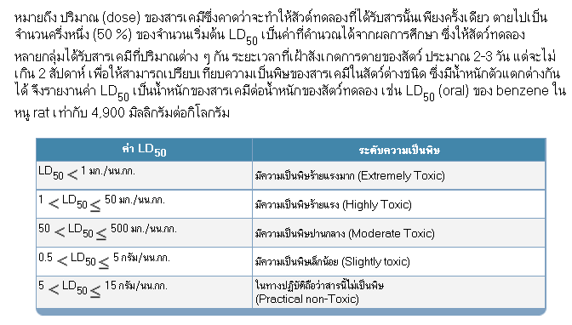
สารเคมีและสมบัติของสารเคมี
Lethal Dose Fifty : LD₅₀
สารเคมีและความปลอดภัยในการใช้สารเคมีสำหรับสถานประกอบการ
เรียบเรียงและบรรยายโดย นายไพโรจน์ บุตรดีวงษ์

Slide 27
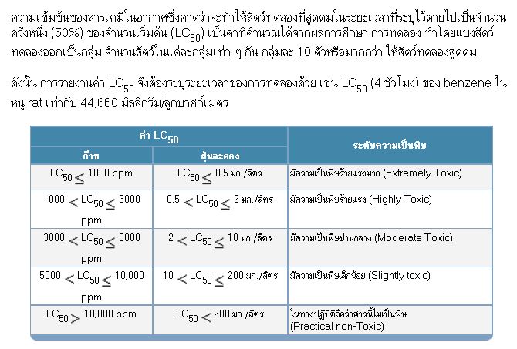
สารเคมีและสมบัติของสารเคมี
Lethal Concentration Fifty : LC₅₀
สารเคมีและความปลอดภัยในการใช้สารเคมีสำหรับสถานประกอบการ
เรียบเรียงและบรรยายโดย นายไพโรจน์ บุตรดีวงษ์

Slide 28
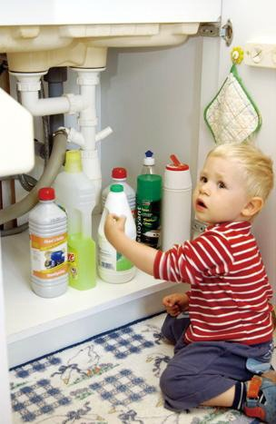
ประโยชน์และโทษของสารเคมี
ประโยชน์ของสารเคมี
โทษของสารเคมี
ใช้ในวงการอุตสาหกรรม
ใช้ในวงการเกษตรกรรม
ใช้เพื่อการรักษาโรค
เป็นต้น
ก่อให้เกิดโรคจากสารเคมี
เกิดมลพิษทางอากาศ
เป็นต้น

Slide 29
ลักษณะของอันตราย
สารอันตรายทางอุตสาหกรรม
สารอันตรายทางเกษตรกรรม
สารอันตรายทางสาธารณสุข

Slide 30
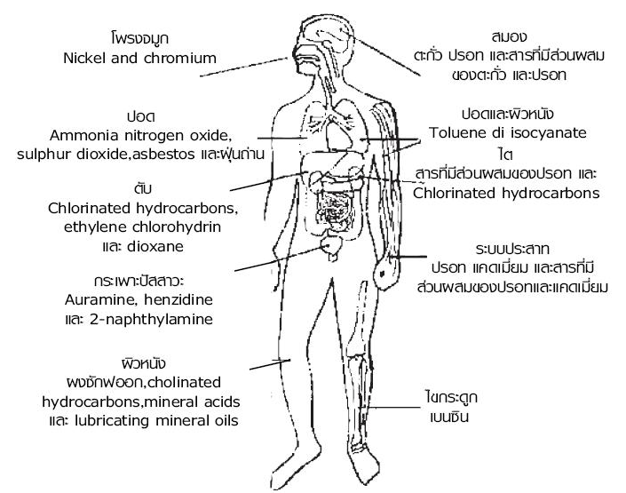
สารเคมีและสมบัติของสารเคมี
สารเคมีที่มีพิษต่อระบบต่างๆ ของร่างกาย

Slide 31
ข้อกฎหมายที่เกี่ยวข้อง
  พรบ. วัตถุอันตราย พ.ศ. 2535
  พรบ. โรงงาน พ.ศ. 2535
  พรบ. ความปลอดภัย อาชีวอนามัย และสภาพแวดล้อมในการทำงาน พ.ศ. 2554
  พรบ. ยา พ.ศ. 2510
  พรบ. อาหาร พ.ศ. 2522
  พรบ. เครื่องสำอาง พ.ศ. 2535
  กฎกระทรวงกำหนดมาตรฐานในการบริหารจัดการและดำเนินการด้านความปลอดภัย อาชีวอนามัยและสภาพแวดล้อมในการทำงานเกี่ยวกับสารเคมีอันตราย พ.ศ. 2556

Slide 32
สารเคมีอันตรายและการจำแนกประเภท
สารเคมี/วัตถุอันตราย หมายถึง สาร สิ่งของ วัตถุ หรือวัสดุใดๆ ที่อาจเกิดอันตราย ต่อสุขภาพ และความปลอดภัยของคน สัตว์ ทรัพย์สิน หรือสิ่งแวดล้อม
สารเคมีทุกชนิดล้วนมีทั้งคุณประโยชน์และพิษภัยในตัว
เหมือนเหรียญย่อมมีสองด้านเสมอ

Slide 33
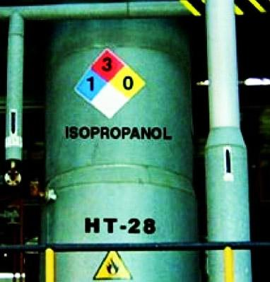
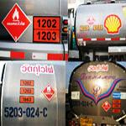

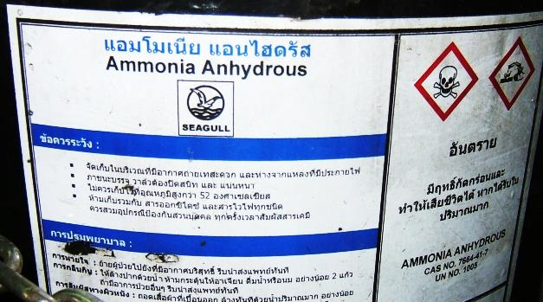
สารเคมีอันตรายและการจำแนกประเภท
แหล่งข้อมูลความเป็นอันตรายของสารเคมี
ป้ายประกาศ (Placard)
ติดที่รถบรรทุก และถังบรรจุขนาดใหญ่
ฉลาก (Label)
ติดที่บรรจุภัณฑ์
เอกสาร (Sheet)
แฟ้มรวบรวมเอกสาร

Slide 34
สารเคมีอันตรายและการจำแนกประเภท
ระบบการจำแนกความเป็นอันตรายของสารเคมี
ระบบ GHS
เป็นระบบการจำแนกประเภทความเป็นอันตรายของสารเคมีที่เป็นระบบเดียวกันทั่วโลก โดยเน้นการสื่อสารกับผู้ใช้งานผ่านฉลาก (Label) และเอกสารข้อมูลความปลอดภัย (Safety data sheet : SDS)
ระบบ UN
เป็นระบบการจำแนกประเภทความเป็นอันตรายของสารเคมีโดยเน้นการสื่อสารในการขนส่ง โดยผ่าน ป้าย DOT placard ซึ่งมักติดอยู่กับรถบรรทุกวัตถุอันตราย
ระบบ NFPA
เป็นระบบการจำแนกประเภทความเป็นอันตรายของสารเคมีโดยเน้นการสื่อสารกับผู้ใช้งาน โดยผ่านสัญลักษณ์รูปสี่เหลี่ยม 4 รูป โดยจำแนกความอันตรายด้วยสี และตัวเลขบอกระดับความอันตราย (NFPA 704)

Slide 35
ระบบ GHS” (The Globally Harmonized System of Classification and Labelling of Chemicals) หรือ ระบบการจำแนกประเภทและการติดฉลากสารเคมีที่เป็นระบบเดียวกันทั่วโลก ขึ้น โดยมีวัตถุประสงค์เพื่อทำให้เกิดการสื่อสารความเป็นอันตรายของสารเคมีที่เป็นระบบเดียวกันทั่วโลก ผ่านทาง ฉลาก และเอกสารข้อมูลความปลอดภัย (SDS) โดยใช้เกณฑ์เดียวกันในการจำแนกประเภทความเป็นอันตราย

Slide 36
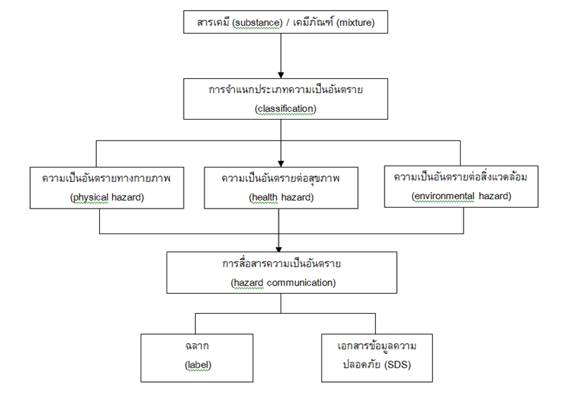

Slide 37
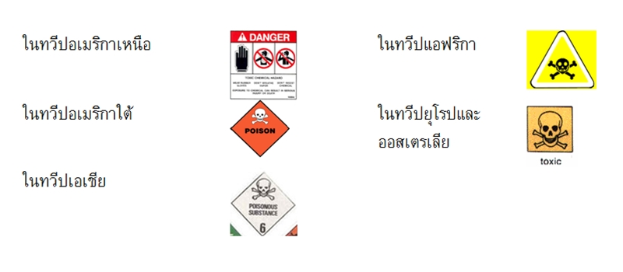

Slide 38
จุดมุ่งหมายของ GHS
1. ยกระดับการป้องอันตรายต่อมนุษย์และสิ่งแวดล้อม โดยจัดให้มีระบบที่เข้าใจง่ายในการสื่อสารข้อมูลและอันตรายของสารเคมี
2. มีแนวทางให้กับประเทศที่ยังไม่มีระบบการจำแนกประเภทและติดฉลากสารเคมี
3. ลดความซ้ำซ้อนของการทดสอบและการประเมินสารเคมี
4. อำนวยความสะดวกในด้านการค้าระหว่างประเทศ สำหรับสาเคมีที่ได้ประเมินและจำแนกแล้วตามหลักเกณฑ์พื้นฐานระหว่างประเทศ

Slide 39
ขอบเขตของระบบ GHS
ครอบคลุมสารเคมีและผลิตภัณฑ์เคมีทุกชนิดตลอดทั้งวงจรชีวิตของสารเคมี (chemical product lifecycle) ยกเว้น ยา วัตถุเจือปนอาหาร (food additive) เครื่องสำอาง และสารเคมีตกค้างในอาหาร ณ จุดบริโภค (at point of consumption)

Slide 40
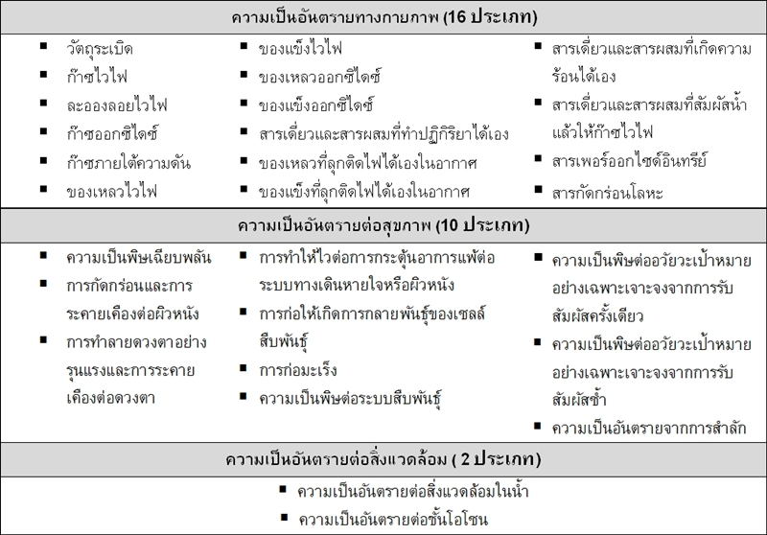

Slide 41
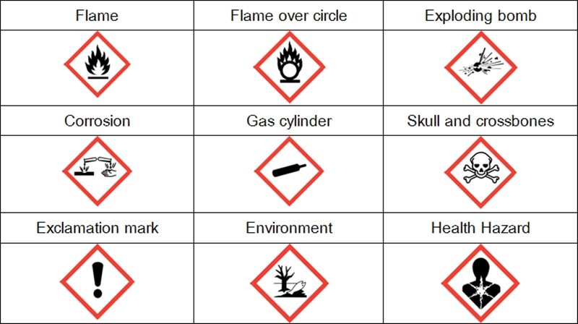
สัญลักษณ์แสดงความเป็นอันตราย : ระบบ GHS ประกอบด้วยสัญลักษณ์แสดงความเป็นอันตราย 9 รูป (pictograms)

Slide 42
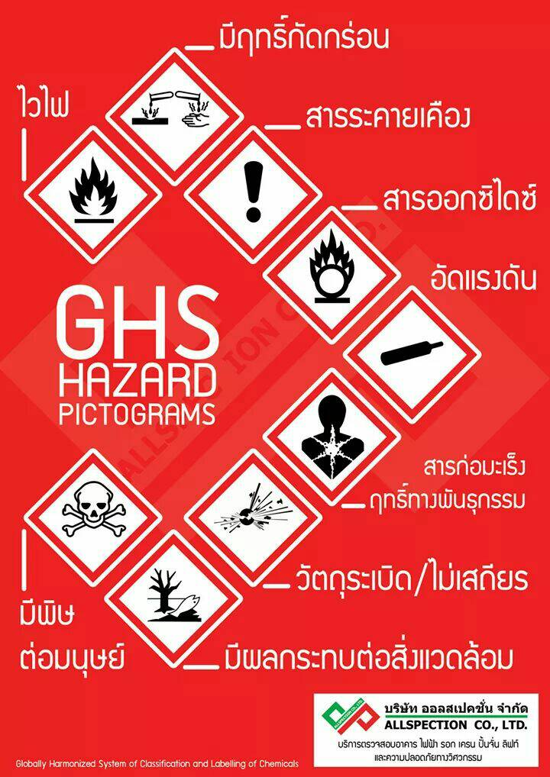

Slide 43
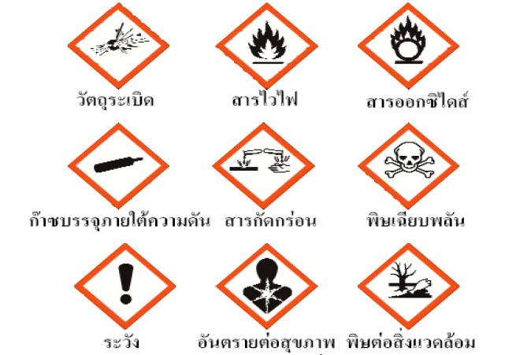
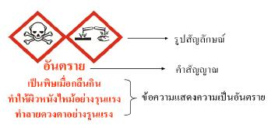
สารเคมีอันตรายและการจำแนกประเภท
ฉลากสารเคมีตามระบบ GHS
องค์ประกอบของฉลาก
ข้อมูลผลิตภัณฑ์, ส่วนประกอบ
รูปสัญลักษณ์แสดงความเป็นอันตราย (GHS pictograms) มี 9 รูป
คำสัญญาณแสดงระดับความอันตราย มี 2 คำ ได้แก่ “อันตราย” และ “ระวัง”
ข้อความอธิบายลักษณะความเป็นอันตราย เป็นข้อความสั้นๆ และกระชับ
ข้อควรปฏิบัติเพื่อป้องกันอันตรายและการจัดการอื่นๆ
ข้อมูลผู้ผลิต/ผู้จัดจำหน่าย

Slide 44

สารเคมีอันตรายและการจำแนกประเภท
ฉลากสารเคมีตามระบบ GHS
ชื่อผลิตภัณฑ์ : AAA
ชื่อสารเคมี : 2,4-ดี ไอโซบิวทิล เอสเทอร์
(2,4-D isobutyl ester)
ชื่อผู้ผลิต : บริษัท xxxx จำกัด
99 ถนนเศรษฐกิจ 1
อ.เมือง จ.สมุทรสาคร
โทร xxxxxxxx
โทรสาร xxxxxxxx
ระวัง
เป็นอันตรายเมื่อสูดหายใจเข้าไป
เก็บให้พ้นมือเด็ก
ข้อควรระวัง :
-ให้สวมหน้ากากและถุงมือขณะฉีดพ่น
-หากสัมผัสตาให้รีบล้างด้วยน้ำสะอาดและรีบไปพบแพทย์

Slide 45
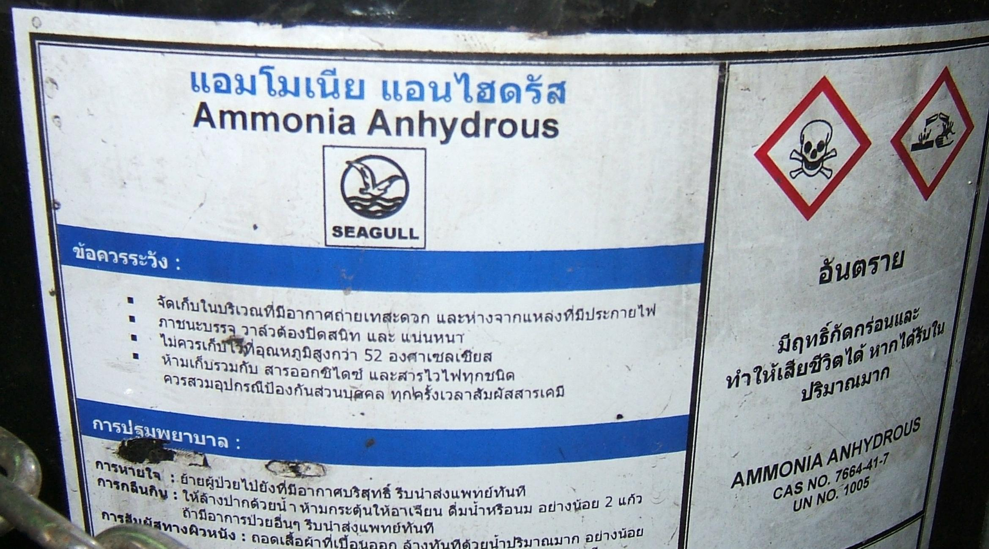
สารเคมีอันตรายและการจำแนกประเภท
ฉลากสารเคมีตามระบบ GHS

Slide 46
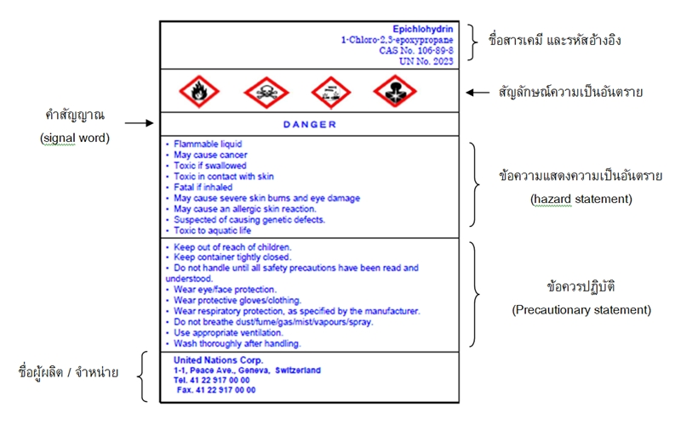

Slide 47
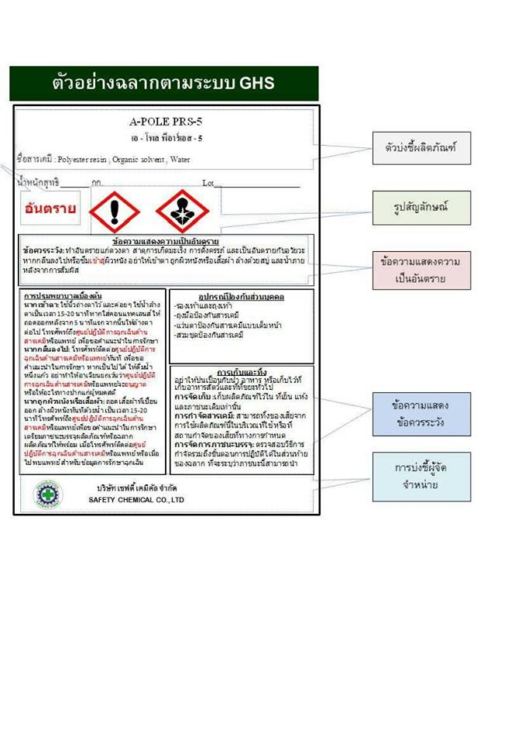

Slide 48
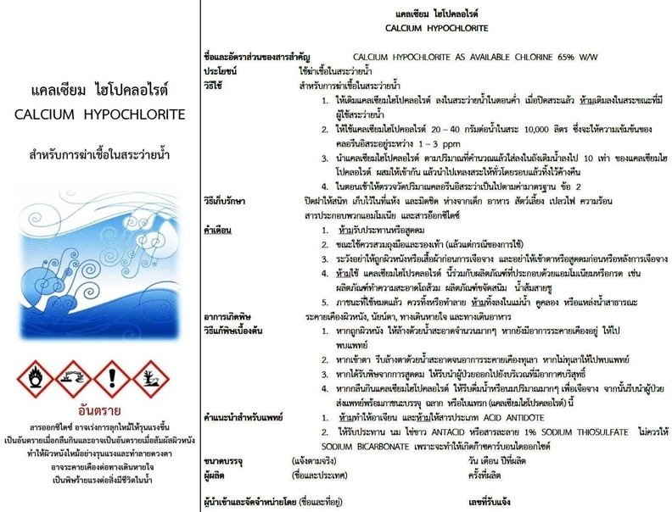

Slide 49
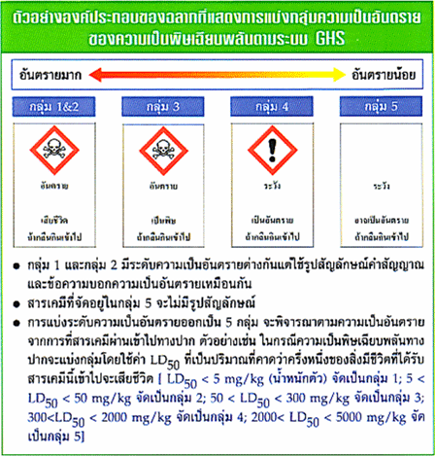

Slide 50

สารเคมีอันตรายและการจำแนกประเภท
เอกสารข้อมูลความปลอดภัย (Safety Data Sheet : SDS)
SDS (อาจเรียกว่า MSDS) คือ เอกสารที่แสดงข้อมูลเฉพาะของสารเคมีแต่ละตัวเกี่ยวกับลักษณะอันตราย พิษ วิธีใช้ การเก็บรักษา การขนส่ง การกำจัดและการจัดการอื่นๆ เพื่อให้การดำเนินการเกี่ยวกับสารเคมีนั้นเป็นไปอย่างถูกต้องและปลอดภัย

Slide 51
สารเคมีอันตรายและการจำแนกประเภท
เอกสารข้อมูลความปลอดภัย (Safety Data Sheet : SDS)
หัวข้อ/เนื้อหาตามระบบ GHS
ข้อ | ประเด็น | ประเด็นย่อย
1 | ข้อมูลเกี่ยวกับสารเคมี หรือสารผสม และบริษัทผู้ผลิตและ/หรือ จำหน่าย (Identification of the substance or mixture and of the supplier) | • ตัวบ่งชี้ผลิตภัณฑ์ตามระบบ GHS (GHS product identifier) • การบ่งชี้ด้วยวิธีอื่น ๆ • ข้อแนะนำในการใช้สารเคมีและข้อห้ามต่าง ๆ ในการใช้ • รายละเอียดผู้จำหน่าย (ประกอบด้วยชื่อ ที่อยู่ เบอร์โทรศัพท์ ฯลฯ) • หมายเลขโทรศัพท์ฉุกเฉิน
2 | ข้อมูลระบุความเป็นอันตราย(Hazards identification) | • การจำแนกประเภทสาร/ของผสมตามระบบ GHS และข้อมูลในระดับชาติหรือระดับภูมิภาค • องค์ประกอบฉลากตามระบบ GHS รวมถึงข้อความที่เป็นคำเตือน(precautionary statements) (สัญลักษณ์ความเป็นอันตรายอาจจัดให้มีในลักษณะของสัญลักษณ์ที่นำมาใช้ใหม่ได้ (graphical reproduction) เป็นสีดำและขาวหรือชื่อสัญลักษณ์ เช่น เปลวไฟ กะโหลกและกระดูกไขว้) • ความเป็นอันตรายอื่นที่ไม่มีผลในการจำแนกประเภท (เช่น ความเป็นอันตรายจากการระเบิดของผงฝุ่น (dust explosion hazard)) หรือที่ไม่ครอบคลุมโดยระบบGHS

Slide 52
สารเคมีอันตรายและการจำแนกประเภท
เอกสารข้อมูลความปลอดภัย (Safety Data Sheet : SDS)
หัวข้อ/เนื้อหาตามระบบ GHS
ข้อ | ประเด็น | ประเด็นย่อย
3 | องค์ประกอบและข้อมูลเกี่ยวกับส่วนผสม (Composition /information on ingredients) | สาร • เอกลักษณ์ของสารเคมี • ชื่อทั่วไป ชื่อพ้อง ฯลฯ • หมายเลข CAS, หมายเลข EC ฯลฯ • สิ่งเจือปนและการทำสารปรุงแต่งให้เสถียร (Impurities and stabilizing additives) ที่ตัวเองต้องผ่านการจำแนกประเภทและที่มีส่วนในการจำแนกประเภทสาร ของผสม • เอกลักษณ์ของสารเคมีและค่าความเข้มข้นหรืออัตราความเข้มข้นของส่วนประกอบที่เป็นอันตรายภายใต้ความหมายของ GHS และแสดงค่าสูงกว่าระดับของจุดตัด หมายเหตุ: สำหรับข้อมูลส่วนประกอบ พนักงานเจ้าหน้าที่ออกกฎสำหรับ CBI ให้มีความสำคัญเหนือกว่ากฎสำหรับการบ่งชี้ผลิตภัณฑ์

Slide 53
สารเคมีอันตรายและการจำแนกประเภท
เอกสารข้อมูลความปลอดภัย (Safety Data Sheet : SDS)
หัวข้อ/เนื้อหาตามระบบ GHS
ข้อ | ประเด็น | ประเด็นย่อย
4 | มาตรการปฐมพยาบาล (First-aid measures) | • บรรยายถึงมาตรการที่จำเป็น โดยแยกย่อยออกเป็นข้อ ๆ ตามเส้นทางการรับสัมผัสสาร เช่น การสูดดม การสัมผัสทางดวงตาหรือทางผิวหนังและการกลืนกิน • อาการ/ผลกระทบที่สำคัญ ๆ การเกิดผลเฉียบพลันหรือมีการหน่วงเวลาการเกิด • การระบุเกี่ยวกับข้อควรพิจารณาทางการแพทย์ในทันทีทันใดและการบำบัดพิเศษที่ต้องดำเนินการ ถ้าจำเป็น
5 | มาตรการผจญเพลิง (Fire-fighting measures) | • สารดับเพลิงที่เหมาะสม (และไม่เหมาะสม) • ความเป็นอันตรายเฉพาะที่เกิดขึ้นจากสารเคมี (เช่น ลักษณะของผลิตภัณฑ์ลุกติดไฟได้ที่เป็นอันตราย) • อุปกรณ์ป้องกันพิเศษและการเตือนภัยสำหรับนักผจญเพลิง

Slide 54
สารเคมีอันตรายและการจำแนกประเภท
เอกสารข้อมูลความปลอดภัย (Safety Data Sheet : SDS)
หัวข้อ/เนื้อหาตามระบบ GHS
ข้อ | ประเด็น | ประเด็นย่อย
6 | มาตรการจัดการเมื่อมีการหกและรั่วไหลของสารโดยอุบัติเหตุ (Accidental release measures) | • มาตรการความปลอดภัยส่วนบุคคล อุปกรณ์ป้องกันภัยส่วนบุคคลและมาตรการฉุกเฉิน • มาตรการป้องกันสิ่งแวดล้อม • วิธีการและวัสดุสำหรับกักเก็บและกอบกู้
7 | การขนถ่ายเคลื่อนย้ายและการจัดเก็บ (Handling and storage) | • มาตรการป้องกันสำหรับการขนถ่ายเคลื่อนย้ายอย่างปลอดภัย • เงื่อนไขการจัดเก็บอย่างปลอดภัย รวมทั้งความเข้ากันไม่ได้ของสาร
8 | การควบคุมการรับสัมผัสและการป้องกันส่วนบุคคล (Exposure controls/personal protection) | • การควบคุมตัวแปรต่าง ๆ เช่น ค่าที่ยอมให้สัมผัสได้ในขณะปฏิบัติงาน (occupational exposure limit values) หรือตัวบ่งชี้ทางชีวภาพ • การควบคุมทางวิศวกรรมที่เหมาะสม • มาตรการป้องกันส่วนบุคคล เช่น อุปกรณ์ป้องกันภัยส่วนบุคคล

Slide 55
สารเคมีอันตรายและการจำแนกประเภท
เอกสารข้อมูลความปลอดภัย (Safety Data Sheet : SDS)
หัวข้อ/เนื้อหาตามระบบ GHS
ข้อ | ประเด็น | ประเด็นย่อย
9 | คุณสมบัติทางกายภาพและ ทางเคมี (Physical and chemical properties) | • สภาพปรากฏ (สถานะทางกายภาพ สี เป็นต้น) • กลิ่น • ระดับค่าขีดจำกัดของกลิ่น (Odour threshold) • ค่าความเป็นกรดด่าง (pH) • จุดหลอมละลาย/จุดเยือกแข็ง (melting point/freezing point) • จุดเริ่มเดือดและช่วงของการเดือด (initial boiling point and boiling range) • จุดวาบไฟ (flash point) • อัตราการระเหย (evaporation rate) • ความสามารถในการลุกติดไฟได้ (ของแข็ง ก๊าซ) (flammability (solid, gas)) • ขีดจำกัดความไวไฟ ขีดบน/ขีดล่าง หรือค่าจำกัดการระเบิด (upper/lower flammability or explosive limits) • ความดันไอ (vapour pressure) • ความหนาแน่นไอ (vapour density) • ความหนาแน่นสัมพัทธ์ (relative density) • ความสามารถในการละลายได้ (solubility(ies))

Slide 56
สารเคมีอันตรายและการจำแนกประเภท
เอกสารข้อมูลความปลอดภัย (Safety Data Sheet : SDS)
หัวข้อ/เนื้อหาตามระบบ GHS
ข้อ | ประเด็น | ประเด็นย่อย
10 | ความเสถียรและการเกิดปฏิกิริยา (Stability and reactivity) | • ความเสถียรทางเคมี • ความเป็นไปได้ในการเกิดปฏิกิริยาอันตราย • สภาวะที่ควรหลีกเลี่ยง (เช่น การคายประจุไฟฟ้าสถิต แรงกระแทก หรือการสั่นสะเทือน) • วัสดุที่เข้ากันไม่ได้ • เกิดการแตกตัวเป็นผลิตภัณฑ์ที่เป็นอันตราย
11 | ข้อมูลด้านพิษวิทยา (Toxicological information) | กระชับแต่บรรยายถึงผลของความเป็นพิษที่หลากหลายและข้อมูลที่มีอยู่เพื่อระบุผลกระทบอย่างสมบูรณ์และเข้าใจได้ ประกอบด้วย: • ข้อมูลเกี่ยวกับเส้นทางของการรับสัมผัสที่อาจเกิดขึ้น (การหายใจ การกลืนกิน การสัมผัสทางผิวหนังและดวงตา); • อาการที่เกี่ยวข้องกับคุณลักษณะทางกายภาพ ทางเคมีและทางพิษวิทยา; • ผลกระทบฉับพลันและที่มีการหน่วงเวลา (Delayed and immediate effects) และผลเรื้อรัง (chronic effects) จากการรับสัมผัสระยะสั้นและระยะยาว (short- and long-term exposure); • มาตรการเชิงตัวเลข (Numerical measures) ของค่าความเป็นพิษ (เช่น การคำนวณค่าความเป็นพิษเฉียบพลัน)
สารเคมีและความปลอดภัยในการใช้สารเคมีสำหรับสถานประกอบการ
เรียบเรียงและบรรยายโดย นายไพโรจน์ บุตรดีวงษ์

Slide 57
สารเคมีอันตรายและการจำแนกประเภท
เอกสารข้อมูลความปลอดภัย (Safety Data Sheet : SDS)
หัวข้อ/เนื้อหาตามระบบ GHS
ข้อ | ประเด็น | ประเด็นย่อย
12 | ข้อมูลผลกระทบต่อระบบนิเวศน์ (Ecological information) | • ความเป็นพิษต่อระบบนิเวศน์ (ทางน้ำและบนพื้นโลก ถ้ามี) • ความคงอยู่นาน (persistence) และความสามารถในการย่อยสลาย (degradability) • ความสามารถในการสะสมทางชีวภาพ (Bio-accumulative potential) • สภาพที่เคลื่อนที่ได้ในดิน (Mobility in soil) • ผลร้ายกระทบร้ายแรงที่อาจเกิดขึ้นอื่น ๆ
13 | ข้อพิจารณาในการกำจัด (Disposal considerations) | • อธิบายถึงสิ่งตกค้างและข้อมูลเกี่ยวกับของเสียเพื่อการเคลื่อนย้ายอย่างปลอดภัยและใช้วิธีการกำจัดที่ถูกต้อง โดยรวมไปถึงการกำจัดบรรจุภัณฑ์ที่ได้รับการปนเปื้อน

Slide 58
สารเคมีอันตรายและการจำแนกประเภท
เอกสารข้อมูลความปลอดภัย (Safety Data Sheet : SDS)
หัวข้อ/เนื้อหาตามระบบ GHS
ข้อ | ประเด็น | ประเด็นย่อย
14 | ข้อมูลสำหรับการขนส่ง (Transport information) | • หมายเลข UN • ชื่อที่ถูกต้องในการขนส่งตาม UN • ประเภทความเป็นอันตรายสำหรับการขนส่ง • กลุ่มการบรรจุ (ถ้ามี) • การเกิดมลภาวะทางทะเล (มี/ไม่มี) • ข้อควรระวังพิเศษที่ผู้ใช้จำเป็นต้องตระหนักหรือจำเป็นต้องปฏิบัติตามในส่วนที่เกี่ยวข้องกับการขนส่งหรือการบรรทุกทั้งภายในหรือภายนอกสถานประกอบการ
15 | ข้อมูลเกี่ยวกับกฎข้อบังคับ (Transport information) | ให้ระบุกฎระเบียบ ข้อมูลทางด้านสุขภาพ ความปลอดภัย และสิ่งแวดล้อม เฉพาะสำหรับผลิตภัณฑ์ที่จัดทำ
16 | ข้อมูลอื่น (Other information) | ประกอบด้วยข้อมูลการจัดทำและการปรับปรุงแก้ไข SDS

Slide 59
พ.ร.บ. วัตถุอันตราย
จำแนกสารเคมีออกเป็น 10 กลุ่ม ได้แก่
วัตถุระเบิดได้
วัตถุไวไฟ
วัตถุออกซิไดซ์และวัตถุเปอร์ออกไซด์
วัตถุมีพิษ
วัตถุที่ทำให้เกิดโรค
วัตถุกัมมันตรังสี
วัตถุที่ก่อให้เกิดการเปลี่ยนแปลงทางพันธุกรรม
วัตถุกัดกร่อน
วัตถุที่ก่อให้เกิดการระคายเคือง
วัตถุอย่างอื่น ไม่ว่าจะเป็นเคมีภัณฑ์หรือสิ่งอื่นใด ที่อาจทำให้
เกิดอันตรายแก่บุคคล สัตว์ พืช ทรัพย์ หรือสิ่งแวดล้อม

Slide 60
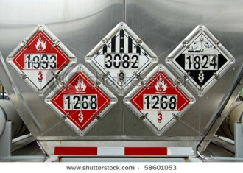
สารเคมีอันตรายและการจำแนกประเภท
การจำแนกประเภทความอันตรายของสารเคมีตามระบบ UN
DOT PLACARD
Department of Transportation
ติดกับรถบรรทุกวัตถุอันตราย
แบ่งวัตถุอันตรายเป็น 9 ประเภท

Slide 61






สารเคมีอันตรายและการจำแนกประเภท
CLASS 1
วัตถุระเบิด (Explosive)

Slide 62





สารเคมีอันตรายและการจำแนกประเภท
CLASS 2
แก๊สภายใต้ความดัน (Compressed Gasses)

Slide 63





สารเคมีอันตรายและการจำแนกประเภท
CLASS 3
ของเหลวไวไฟ (Flammable Liquid)

Slide 64



สารเคมีอันตรายและการจำแนกประเภท
CLASS 4
ของแข็งไวไฟ
สารติดไฟได้ด้วยตัวเอง
สารที่สัมผัสน้ำแล้วได้แก๊สไวไฟ

Slide 65


สารเคมีอันตรายและการจำแนกประเภท
CLASS 5
สารออกซิไดส์
และสารเปอร์ออกไซด์อินทรีย์

Slide 66





สารเคมีอันตรายและการจำแนกประเภท
CLASS 6
สารเป็นพิษและสารติดเชื้อโรค

Slide 67



สารเคมีอันตรายและการจำแนกประเภท
CLASS 7
สารกัมมันตรังสี

Slide 68


สารเคมีอันตรายและการจำแนกประเภท
CLASS 8
สารกัดกร่อน

Slide 69


สารเคมีอันตรายและการจำแนกประเภท
CLASS 9
สารหรือวัตถุอื่นที่อาจเป็นอันตรายได้

Slide 70
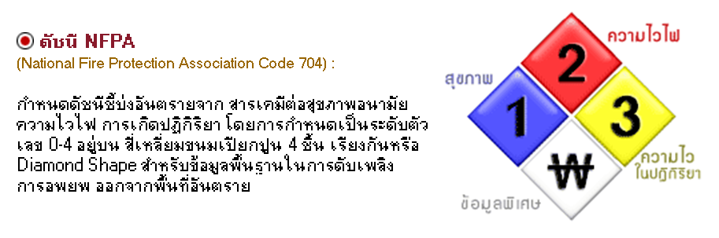
สารเคมีอันตรายและการจำแนกประเภท
การจำแนกประเภทความอันตรายของสารเคมีตามระบบ NFPA

Slide 71
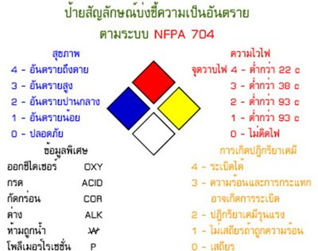
สารเคมีอันตรายและการจำแนกประเภท

Slide 72
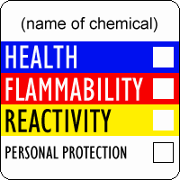
Hazardous Material Information System (HMIS)
NPCA จัดทำ

Slide 73
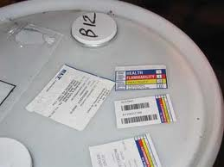
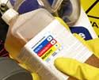

Slide 74

MSDS
Material Safety Data Sheet (MSDS) คือ เอกสารแสดงข้อมูลสารเคมี ซึ่ง MSDS จะแสดงคุณสมบัติของสาร ทั้งทางเคมี กายภาพ และ
ชีวภาพ รวมถึงมาตรการความปลอดภัยต่างๆ เพื่อให้สามารถใช้สารเคมีได้อย่างปลอดภัย โดยสถานประกอบการต้องจัดทำเอกสารดังกล่าวตามที่กฎหมายกำหนด และแจ้งให้พนักงานที่เกี่ยวข้องรับทราบ

Slide 75
ข้อมูลสารเคมี ใน MSDS
ข้อมูลเกี่ยวกับสารเคมีและบริษัทผู้ผลิตและจัดจำหน่ายจะกล่าวถึง ข้อมูลเกี่ยวกับผลิตภัณฑ์, หมายเลขผลิตภัณฑ์ , ชื่อผลิตภัณฑ์ และ ข้อมูลเกี่ยวกับผู้ผลิต/ผู้ส่ง
องค์ประกอบ/ข้อมูลเกี่ยวกับองค์ประกอบของสารเคมีจะกล่าวถึงชื่อพ้องของสารเคมี, CAS Number, สูตรโมเลกุลของสารเคมี
ข้อมูลเกี่ยวกับอันตรายของสารเคมีจะกล่าวถึง ความเป็นอันตรายเมื่อสัมผัส หรือสูดดมสารเคมี

Slide 76
มาตรการปฐมพยาบาลจะกล่าวถึง การรักษาพยาบาลเบื้องต้นเมื่อสัมผัส หรือสูดดมสารเคมี
มาตรการการผจญเพลิงจะกล่าวถึงสารที่ใช้ดับเพลิงในกรณีที่สารนั้นเกิดเพลิงไหม้
มาตรการเมื่อมีอุบัติเหตุสารเคมีหกรั่วไหล จะกล่าวถึงวิธีการป้องกันในกรณีที่สารเคมีเกิดหกรั่วไหล

Slide 77
ข้อปฏิบัติการใช้สารและการเก็บรักษาจะกล่าวถึงวิธีการเก็บรักษาสารเคมีอย่างปลอดภัย
การควบคุมการสัมผัสสาร/การป้องกันส่วนบุคคลจะกล่าวถึง อุปกรณ์ป้องกันส่วนบุคคลที่จำเป็นในการใช้ป้องกันจากการใช้สารเคมีชนิดนั้นๆ อาทิเช่น แว่นตา, หน้ากาก ฯลฯ
สมบัติทางเคมีและกายภาพจะกล่าวถึงสมบัติทางกายภาพและทางเคมีต่างๆ ของสารเคมี อาทิเช่น ลักษณะ สี กลิ่น จุดเดือด จุดหลอมเหลว จุดติดไฟ เป็นต้น

Slide 78
ความเสถียรและความว่องไวต่อปฏิกิริยา จะกล่าวถึงสภาวะหรือสารที่ต้องหลีกเลี่ยงในการใช้สารเคมีชนิดนั้นๆ
ข้อมูลทางพิษวิทยาจะกล่าวถึง พิษเฉียบพลันและความเป็นพิษกึ่งเฉียบพลันเรื้อรังจากการใช้สารเคมีอาทิเช่น ค่า LD₅₀, อันตรายจากการดูดดม หรือรับพิษเข้าสู่ร่างกาย
ข้อมูลเชิงนิเวศน์จะกล่าวถึงผลกระทบต่อระบบนิเวศน์ เช่น ค่า LC₅₀, การย่อยสลาย

Slide 79
มาตรการการกำจัดจะกล่าวถึงวิธีการกำจัดสารเคมีที่เหมาะสม
ข้อมูลการขนส่งจะกล่าวถึง การขนส่งสารเคมีในวิธีต่างๆ
ข้อมูลเกี่ยวกับข้อกำหนดและพระราชบัญญัติจะกล่าวถึงระเบียบการติดฉลากตามระบบต่างๆ
ข้อมูลอื่นๆจะกล่าวถึงปัจจัยควบคุมเฉพาะในการใช้สารเคมี

Slide 80
แนวทางปฏิบัติในการทำงานกับสารเคมี
ลดปริมาณการสัมผัสหรือได้รับสารเคมีเข้าสู่ร่างกาย
ลดระยะเวลาในการสัมผัสหรือได้รับสารเคมีเข้าสู่ร่างกาย
รู้วิธีการปฐมพยาบาลเมื่อได้รับอันตรายจากสารเคมี
รู้วิธีการบรรเทาอันตรายเมื่อเกิดอันตรายจากสารเคมี

Slide 81


แนวทางปฏิบัติในการทำงานกับสารเคมี
ลดปริมาณการสัมผัสหรือได้รับสารเคมีเข้าสู่ร่างกาย
ใช้อุปกรณ์ป้องกัน (PPE)
ทำงานกับสารเคมีที่อยู่ในระบบปิด
ไม่รับประทานอาหารในสถานที่ปฏิบัติงานหรือสถานที่จัดเก็บสารเคมี

Slide 82

แนวทางปฏิบัติในการทำงานกับสารเคมี
ลดระยะเวลาในการสัมผัสหรือได้รับสารเคมีเข้าสู่ร่างกาย
ชำระล้างร่างกายบริเวณที่สัมผัสสารเคมี
เปลี่ยนเครื่องแต่งกายหลังจากทำงานเสร็จ
เวลาพักควรอยู่ในบริเวณที่มีอากาศบริสุทธิ์

Slide 83

แนวทางปฏิบัติในการทำงานกับสารเคมี
รู้วิธีการปฐมพยาบาลเมื่อได้รับอันตรายจากสารเคมี
ศึกษาจากเอกสารข้อมูลความปลอดภัย
รู้วิธีการบรรเทาอันตรายเมื่อเกิดอันตรายจากสารเคมี
การบรรเทาอัคคีภัย
การจัดการสารเคมีหกรั่วไหล

Slide 84

แนวทางปฏิบัติในการทำงานกับสารเคมี
อุปกรณ์ป้องกันอันตรายส่วนบุคคลในการทำงานกับสารเคมี

Slide 85
แนวทางปฏิบัติในการทำงานกับสารเคมี
อุปกรณ์ป้องกันอันตรายส่วนบุคคลในการทำงานกับสารเคมี

Slide 86
แนวทางปฏิบัติในการทำงานกับสารเคมี
อุปกรณ์ป้องกันอันตรายส่วนบุคคลในการทำงานกับสารเคมี

Slide 87
การจัดเก็บ
แยกตามชนิดของสารเคมีไม่นำมาปะปนกันโดยเฉพาะสารที่ทำปฏิกิริยาต่อกัน
มีป้าย ฉลากบอกอย่างชัดเจนรวมทั้งการแยกถังขยะ
สถานที่จัดเก็บสารไวไฟโครงสร้างอาคารและอุปกรณ์ต่าง ๆ รวมทั้งระบบไฟฟ้าและแสงสว่างควรเป็นชนิดป้องกันการเกิดการลุกไหม้ของไฟ ระบบป้องกันฟ้ผ่า
มีระบบถ่ายเทอากาศที่ดีและปิดล๊อคห้องหรือตู้เก็บตลอดเวลาป้องกันผู้ที่ไม่มีหน้าที่เกี่ยวข้อง ระบบระบายน้ำ
ปิดป้ายเตือนข้อควรระวังและข้อมูลเคมีภัณฑ์ไว้ที่สถานที่เก็บตลอดเวลา
ห้ามสูบบุหรี่ หรือรับประทานอาหารทุกชนิดในสถานที่เก็บหรือทำงานกับสารเคมี
Auangporn V. Risk & Loss Control Manager

Slide 88
ระบบการจัดเก็บภายในอาคาร
แผนผังอาคารและบัญชีรายชื่อสารอันตราย ประกอบด้วยหมายเลขกำกับแสดงพื้นที่ใช้ประโยชน์ของส่วนต่างๆในอาคาร แสดงตำแหน่งเก็บสารอันตรายประเภทต่างๆ ตำแหน่งสัญญาณเตือนภัย อุปกรณ์ล้างตา อุปกรณ์ดับเพลิง ทางออกฉุกเฉินและจุดรวมพล
ภาชนะที่บรรจุสารอันตรายทั้งหมดต้องมีการติดฉลาก
การรับเข้าและออกตามหลักการ first in-first out

Slide 89
การวางเก็บและการคัดแยก
  วางซ้อนทับเป็นบล็อก Block Storage ไม่เรียงซ้อนเกิน 4 ชั้น
  Rack Storage จัดเรียงได้สูงตามต้องการ
  คัดแยกเก็บ Segregation แยกเก็บออกจากกันเป็นสัดส่วนภายในอาคารเดียวกันโดยกำหนดระยะห่างของการจัดเก็บหรือแยกเก็บเป็นห้อง

Slide 90
การใช้รถยก ขึ้นอยู่กับพื้นที่การเก็บสารและชนิดของสารอันตรายที่จัดเก็บ
การฝึกอบรมพนักงานผู้ปฏิบัติงาน
การใช้อุปกรณ์คุ้มครองความปลอดภัยส่วนบุคคล รู้จักวิธีสวมใส่ที่ถูกต้อง การจัดเก็บ การทำความสะอาด การบำรุงรักษาและการตรวจสอบก่อนการใช้งานทุกครั้ง
การจัดอุปกรณ์ที่จำเป็นในภาวะฉุกเฉิน เช่น สารดูดซับ แผ่นดูดซับ อุปกรณ์ทำความสะอาด ถังดับเพลิงมือถือฯลฯ

Slide 91


แนวทางปฏิบัติในการทำงานกับสารเคมี
การจัดการสารเคมีที่หกรั่วไหล
กรณีไม่รุนแรง (Minor)
แจ้งผู้ที่อยู่ในบริเวณที่เกิดเหตุทราบ
หลีกเลี่ยงการสูดดมไอ/แก๊สจากสารเคมีที่หกรั่วไหล
สวมใส่อุปกรณ์ป้องกันอันตราย (PPE) ที่เหมาะสม
จำกัดพื้นที่การรั่วไหลให้อยู่ในวงแคบ
ใช้วัสดุทำลายฤทธิ์กรด-เบส และ วัสดุดูดซับ จากนั้นเก็บใส่ภาชนะสำหรับบรรจุของเสีย
ทำความสะอาดพื้นที่

Slide 92






แนวทางปฏิบัติในการทำงานกับสารเคมี
การทำความสะอาดสารเคมีที่หกรั่วไหลกรณีไม่รุนแรง

Slide 93

แนวทางปฏิบัติในการทำงานกับสารเคมี
การจัดการสารเคมีที่หกรั่วไหล
กรณีรุนแรง (Major)
ช่วยเหลือ/ปฐมพยาบาลผู้ได้รับบาดเจ็บ หรือได้รับสารเคมี และเคลื่อนย้ายออกนอกพื้นที่เกิดเหตุ
แจ้งเตือนภัยให้ผู้อยู่ในพื้นที่เกิดเหตุทราบเพื่ออพยพ
หากมีสารเคมีที่สามารถติดไฟได้ ให้ทำการปิด/ทำลายแหล่งกำเนิดความร้อน/ประกายไฟ
ปิดประตู/หน้าต่างในบริเวณที่เกิดเหตุ
โทรแจ้งสายด่วน 1650 หรือ 191

Slide 94


